Slide 1
Deadlocks - Impasses
Capítulo 3
3.1. Recurso
3.2. Introdução aos deadlocks
3.3. Algoritmo do avestruz
3.4. Detecção e recuperação de deadlocks
3.5. Evitando deadlocks
3.6. Prevenção de deadlocks
3.7. Outras questões

Slide 2
Recursos
Exemplos de recursos de computador
  impressoras
  unidades de fita
  tabelas
Processos precisam de acesso aos recursos numa ordem racional
Suponha que um processo detenha o recurso A e solicite o recurso B
  ao mesmo tempo um outro processo detém B e solicita A
  ambos são bloqueados e assim permanecem

Slide 3
Recursos (1)
Deadlocks ocorrem quando …
  garante-se aos processos acesso exclusivo aos dispositivos
  esses dispositivos são normalmente chamados de recursos
Recursos preemptíveis
  podem ser retirados de um processo sem quaisquer efeitos prejudiciais
Recursos não preemptíveis
  vão induzir o processo a falhar se forem retirados

Slide 4
Recursos (2)
Seqüência de eventos necessários ao uso de um recurso
    solicitar o recurso
    usar o recurso
    liberar o recurso
Deve esperar se solicitação é negada
  processo solicitante pode ser bloqueado
  pode falhar resultando em um código de erro

Slide 5
Introdução aos Deadlocks
Definição formal:
Um conjunto de processos está em situação de deadlock se todo processo pertencente ao conjunto estiver esperando por um evento que somente um outro processo desse mesmo conjunto poderá fazer acontecer
Normalmente o evento é a liberação de um recurso atualmente retido
Nenhum dos processos pode...
  executar
  liberar recursos
  ser acordado

Slide 6
Quatro Condições para Deadlock
Condição de exclusão mútua
  todo recurso está ou associado a um processo ou disponível
Condição de posse e espera
  processos que retêm recursos podem solicitar novos recursos
Condição de não preempção
  recursos concedidos previamente não podem ser forçosamente tomados
Condição de espera circular
  deve ser uma cadeia circular de 2 ou mais processos
  cada um está à espera de recurso retido pelo membro seguinte dessa cadeia

Slide 7
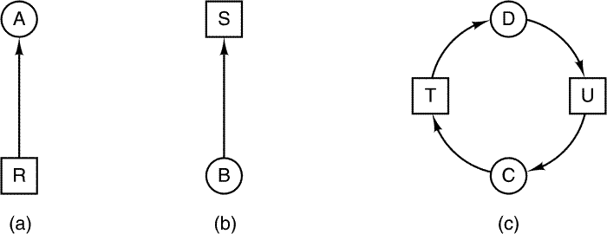
Modelagem de Deadlock (2)
Modelado com grafos dirigidos
  recurso R alocado ao processo A
  processo B está solicitando/esperando pelo recurso S
  processos C e D estão em deadlock sobre recursos T e U

Slide 8
Modelagem de Deadlock (3)
Estratégias para tratar Deadlocks
  ignorar por completo o problema
  detecção e recuperação
  evitação dinâmica
    alocação cuidadosa de recursos
  prevenção
    negação de uma das quatro condições necessárias

Slide 9
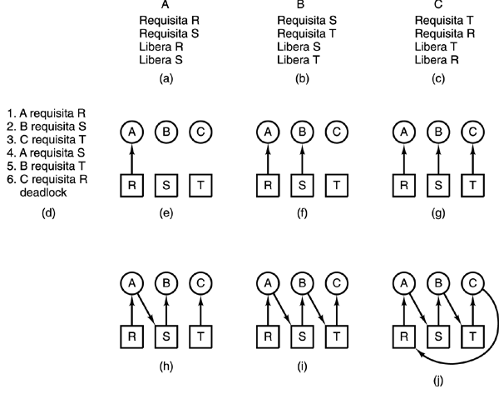
Modelagem de Deadlock (4)
Como ocorre um deadlock

Slide 10
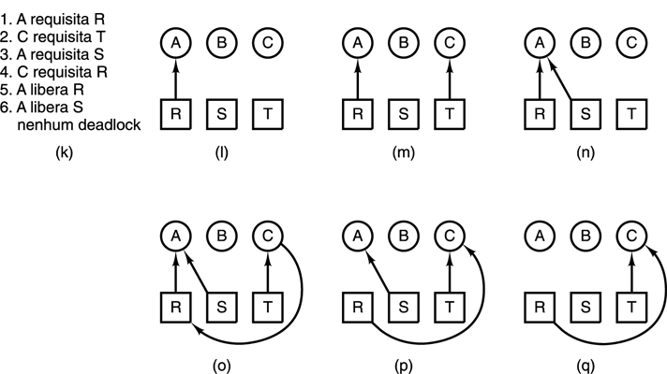
Modelagem de Deadlock (5)
Como pode ser evitado um deadlock

Slide 11
Algoritmo do Avestruz
Finge que o problema não existe
Razoável se
  deadlocks ocorrem muito raramente
  custo da prevenção é alto
UNIX e Windows seguem esta abordagem
É uma ponderação entre
  conveniência
  correção

Slide 12
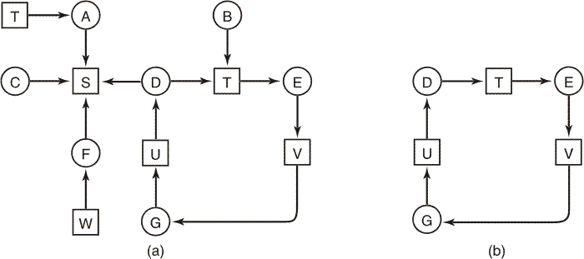
Detecção com um Recurso de Cada Tipo (1)
Observe a posse e solicitações de recursos
Um ciclo pode ser encontrado dentro do grafo, denotando deadlock

Slide 13
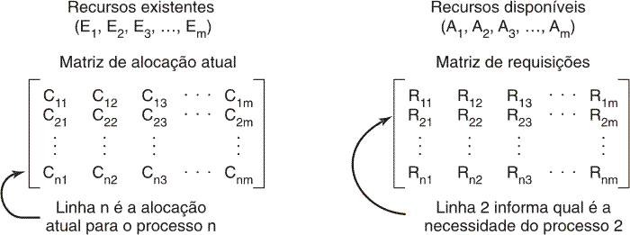
Detecção com um Recurso de Cada Tipo (2)
Estruturas de dados necessárias ao algoritmo de detecção de deadlock

Slide 14
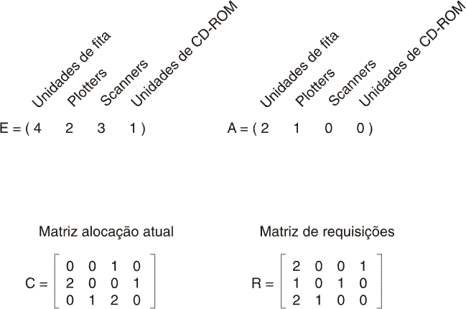
Detecção com um Recurso de Cada Tipo (3)
Um exemplo para o algoritmo de detecção de deadlocks

Slide 15
Recuperação de Deadlock (1)
Recuperação através de preempção
  retirar um recurso de algum outro processo
  depende da natureza do recurso
Recuperação através de reversão de estado
  verifica um processo periodicamente
  usa este estado salvo
  reinicia o processo se este é encontrado em estado de deadlock

Slide 16
Recuperação de Deadlock (2)
Recuperação através da eliminação de processos
  forma mais grosseira mas também mais simples de quebrar um deadlock
  elimina um dos processos no ciclo de deadlock
  os outros processos conseguem seus recursos
  escolhe processo que pode ser reexecutado desde seu início

Slide 17
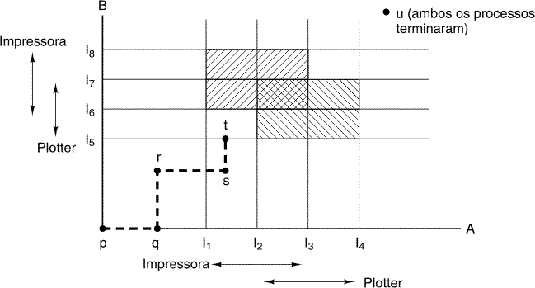
Evitando Deadlocks
Trajetórias de Recursos
Trajetórias de recursos de dois processos

Slide 18
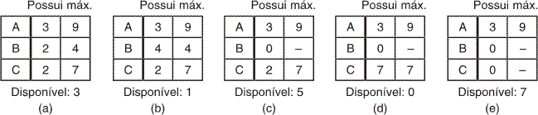
Estados Seguros e Inseguros (1)
Demonstração de que o estado em (a) é seguro

Slide 19
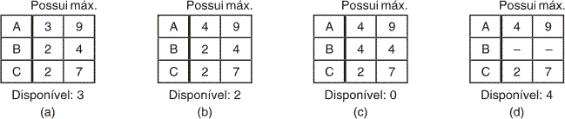
Estados Seguros e Inseguros (2)
Demonstração de que o estado em (b) é inseguro

Slide 20
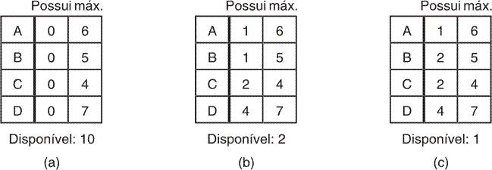
O Algoritmo do Banqueiro para um Único Recurso
Três estados de alocação de recursos
  seguro
  seguro
  inseguro

Slide 21
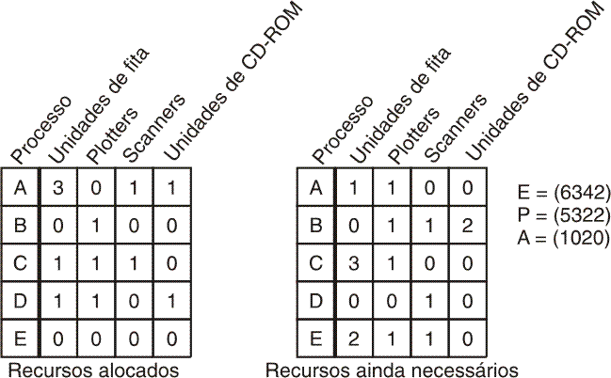
O Algoritmo do Banqueiro para Múltiplos Recursos
Exemplo do algoritmo do banqueiro com múltiplos recursos

Slide 22
Prevenção de Deadlock
Atacando a Condição de Exclusão Mútua
Alguns dispositivos (como uma impressora) podem fazer uso de spool
  o daemon de impressão é o único que usa o recurso impressora
  desta forma deadlock envolvendo a impressora é eliminado
Nem todos os dispositivos podem fazer uso de spool
Princípio:
  evitar alocar um recurso quando ele não for absolutamente necessário necessário
  tentar assegurar que o menor número possível de processos possa de fato requisitar o recurso

Slide 23
Prevenção de Deadlock
Atacando a Condição de Posse e Espera
Exigir que todos os processos requisitem os recursos antes de iniciarem
  um processo nunca tem que esperar por aquilo que precisa
Problemas
  podem não saber quantos e quais recursos vão precisar no início da execução
  e também retêm recursos que outros processos poderiam estar usando
Variação:
  processo deve desistir de todos os recursos
  para então requisitar todos os que são imediatamente necessários

Slide 24
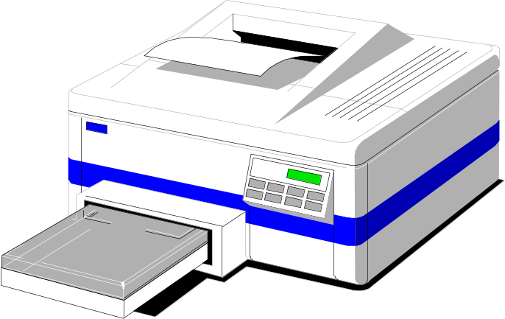
Prevenção de Deadlock
Atacando a Condição de Não Preempção
Esta é uma opção inviável
Considere um processo de posse de uma impressora
  no meio da impressão
  retoma a impressora a força
  !!??

Slide 25
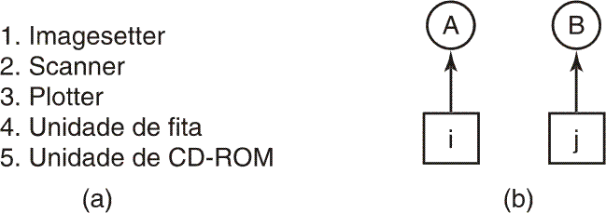
Prevenção de Deadlock
Atacando a Condição de Espera Circular (1)
Recursos ordenados numericamente
Um grafo de recursos

Slide 26
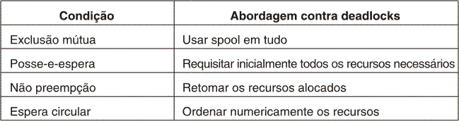
Prevenção de Deadlock
Atacando a Condição de Espera Circular (2)
Resumo das abordagens para prevenir deadlock

Slide 27
Outras Questões
Bloqueio em Duas Fases
Fase um
  processo tenta bloquear todos os registros de que precisa, um de cada vez
  Se registro necessário já estiver bloqueado, reinicia novamente
  (nenhum trabalho real é feito na fase um)
Se a fase um for bem sucedida, começa a fase dois,
  execução de atualizações
  liberação de bloqueios
Observe a similaridade com a requisição de todos os recursos de uma só vez
Algoritmo funciona onde o programador tiver organizado tudo cuidadosamente para que
  o programa possa ser parado, reiniciado

Slide 28
Deadlocks que não
Envolvem Recursos
É possível que dois processos entrem em situação de deadlock
  cada um espera que o outro faça algo
Pode ocorrer com semáforos
  cada processo executa um down() sobre dois semáforos (mutex e outro qualquer)
  se executados na ordem errada, resulta em deadlock

Slide 29
Condição de Inanição - Starvation
Algoritmo para alocar um recurso
  pode ser ceder para o job mais curto primeiro
Funciona bem para múltiplos jobs curtos em um sistema
Jobs longos podem ser preteridos indefinidamente
  mesmo não estando bloqueados
solução:
  política do primeiro a chegar, primeiro a ser servido

